Slide 1


Slide 2
BASES DE DONNEES :
3 (+1) bases de données :
Gestion des animaux :
* bdd_ede : 3 tables (animaux, elevages, race)
Gestion des ID/mdp:
* bdd_connexion : 2 tables (eleveurs, veterinaires)
Gestion passeport sanitaire :
* bdd_gds
Gestion des soins :
* bdd_soins (secondaire)
!

Slide 3
HORS CONNEXION:
Pour fonctionnement hors réseau (+/-)
Mise en place des BDD externes (MySQL)
Mise en place d’une ou plusieurs BDD internes: Android impose BDD SQLite
Contraintes:
- Nécessité d’une connexion internet pour la MAJ
- Espace de stockage nécessaire très important

Slide 4
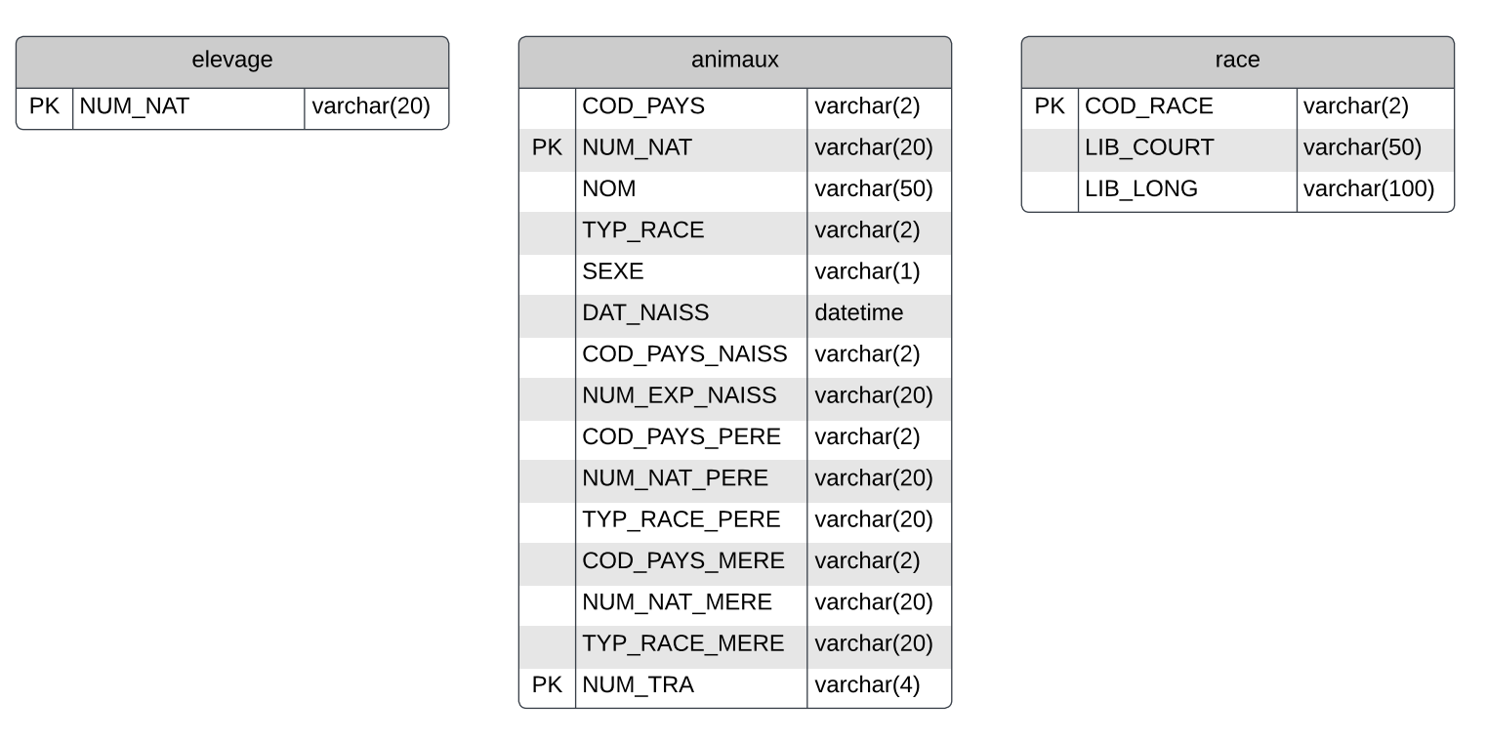
bdd_ede : gestion des animaux

Slide 5
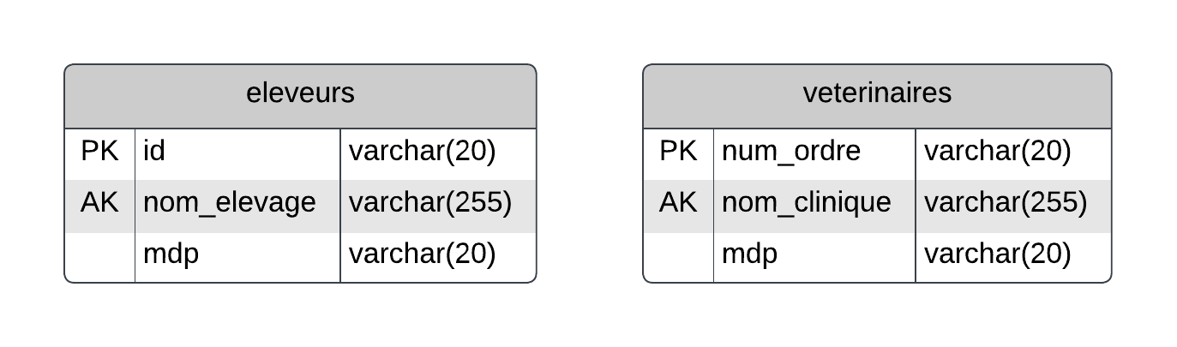
bdd_connexion : gestion id/mdp des éleveurs

Slide 6
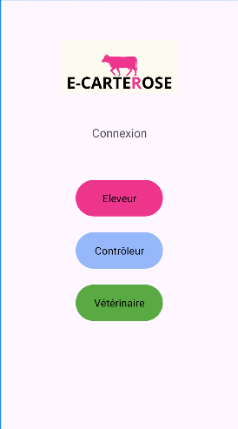
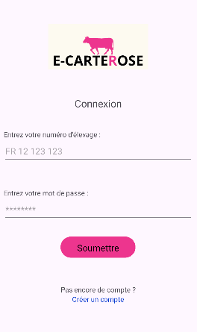
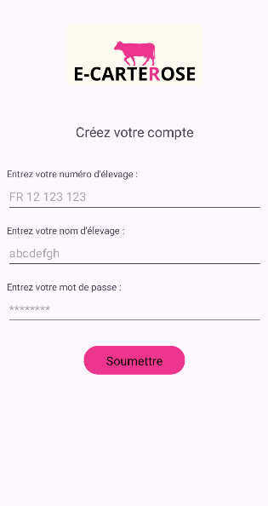
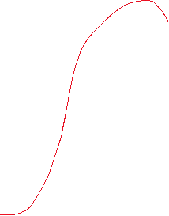
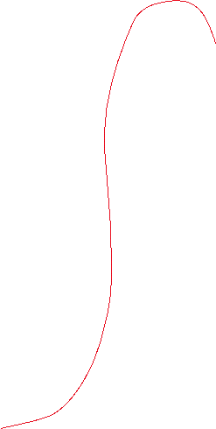
IDENTITE VISUELLE :

Slide 7
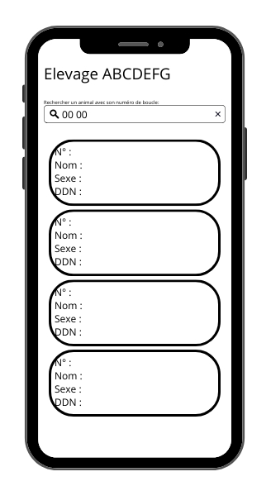
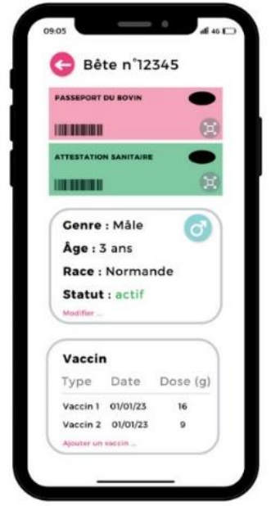
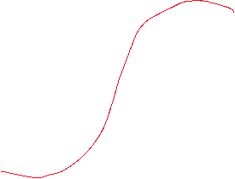

Slide 8
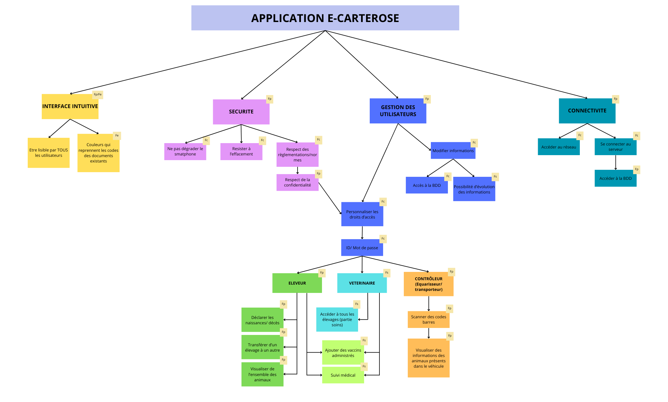
FONCTIONS DE L’APPLICATION

Slide 9
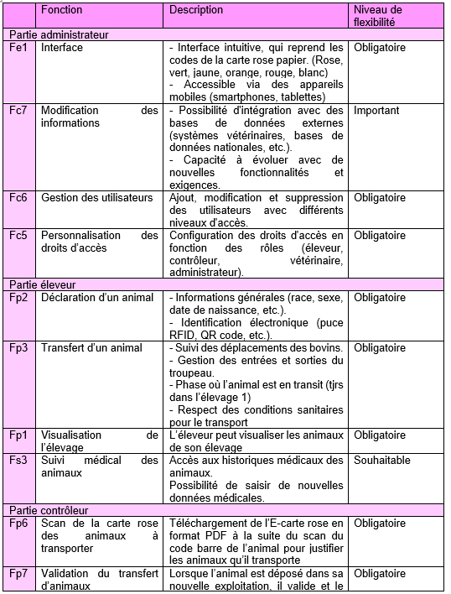
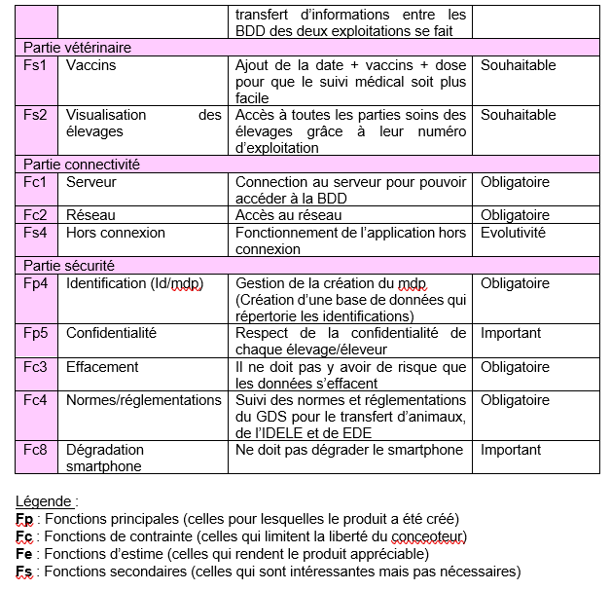

Slide 10
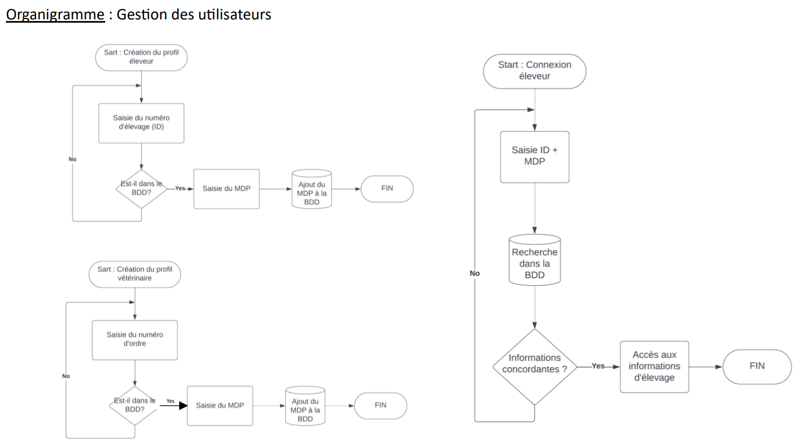

Slide 11
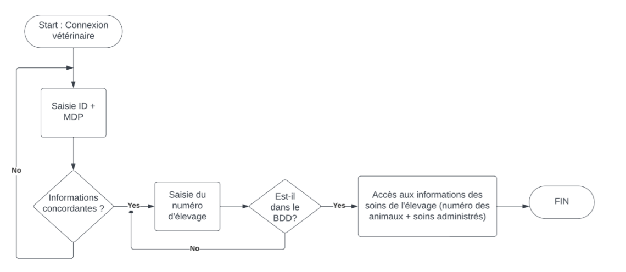

Slide 12
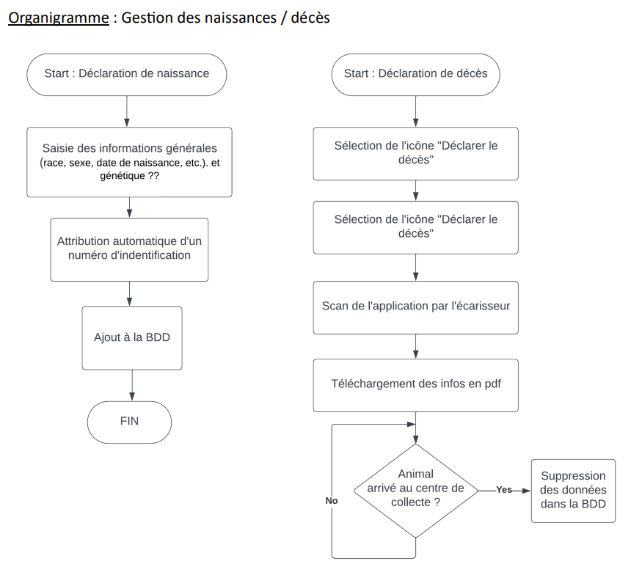

Slide 13
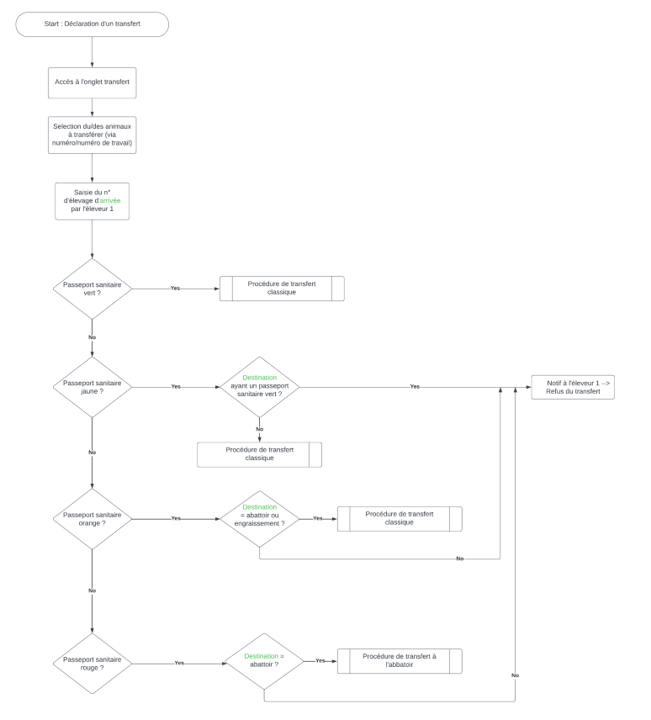
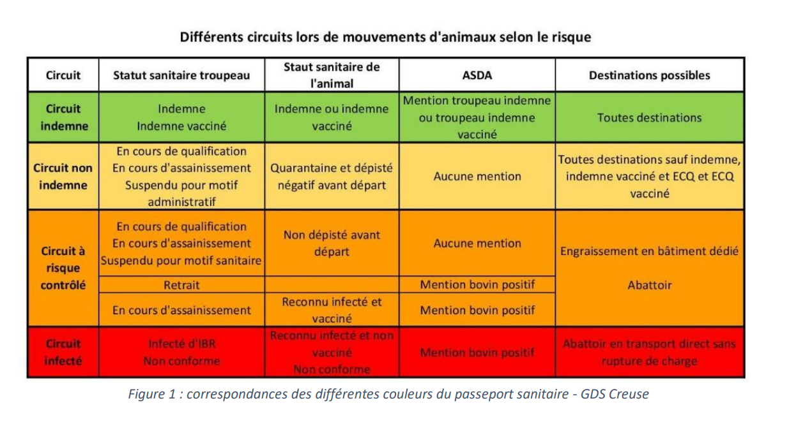
Organigramme : gestion des transferts

Slide 14
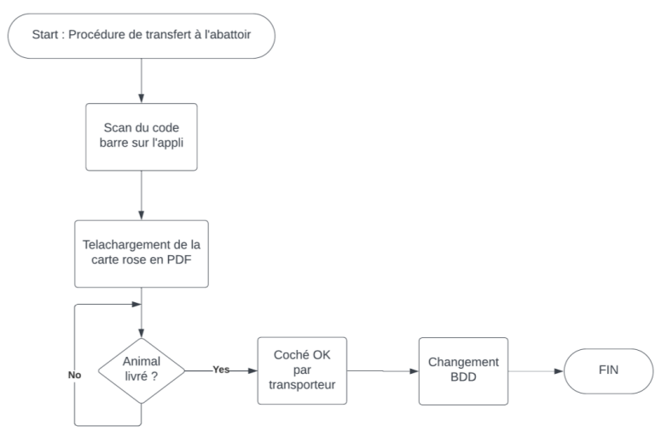
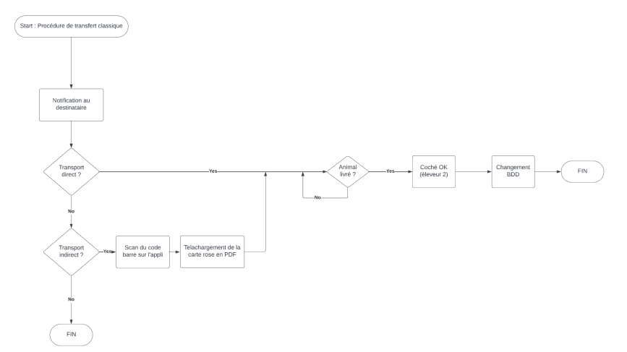

Slide 15
DIFFICULTES RENCONTREES :
Manque d’informations du GDS → Comment les avoir ?
Gestion des équarrissages
PROCHAINS OBJECTIFS :
Données sur server distant
Synchronisation BDD et application
Mise en place de tests unitaires

